Slide 1
European Data Economy e Cybersecurity
Leonardo De Vizio
Unit H1 Cybersecurity and Digital Privacy
DG Communications Networks, Content and Technology, European Commission

Slide 2
Parte I -
Economia dei dati

Slide 3

Strategia per il Mercato Unico Digitale
Contesto
Creazione di una economia e una società digitale Europea con potenziale di crescita
Terzo Pilastro
ECONOMIA & SOCIETA'
Garantire che l'economia, l'industria e l'impiego Europeo traggano beneficio dalle possibilità offerte dalla digitalizzazione.
✓
Digitalizzazione dell'industria
Cloud
Economia e società digitale inclusive
e-government
Standardizzazione & interoperabilità
Competenze Digitali
Economia dei dati
✓
✓
✓
✓
✓
✓

Slide 4
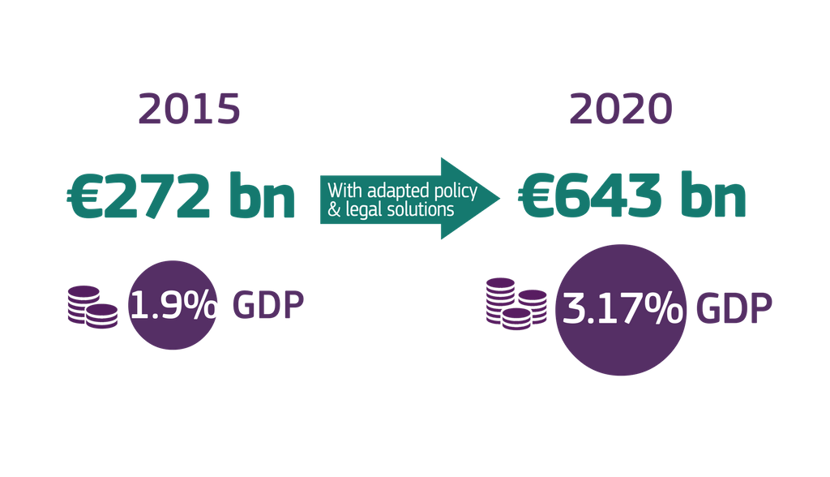

Data Economy
Background
La rivoluzione digitale basata sui dati
Entro la prossima decade, la maggioranza delle attività economiche
dipenderanno dai dati
Potenziale di una economia basata sui dati
6 milioni di persone occupate
7.4 milioni di persone occupate

Slide 5
Data Economy
Le norme sulla protezione dei dati rappresentano le fondazioni dell' Economia Europea dei dati
Dal Maggio 2018, una singola serie di norme pan-Europee per la protezione di dati personali
Dati personali ≠ Dati non personali o resi anonimi
Ogni trasmissione di dati personali al di fuori dell'UE è soggetta allo stesso livello di protezione
Diritto alla portabilità dei dati personali
Flussi di dati a livello globale
Negoziazioni commerciali con Peasi terzi

Slide 6
1. Libero flusso di dati
OBIETTIVO
Rimuovere restrizioni ai dati di localizzazione salvo che siano giustificate da motivi di sicurezza nazionale o simili
POSSIBILI AZIONI
Dialogo strutturato con gli Stati Membri e altri stakeholders
Seguito da, quando necessario e appropriato, procedure d'infrazione e se necessario, ulteriori iniziative sul libero flusso di dati

Slide 7



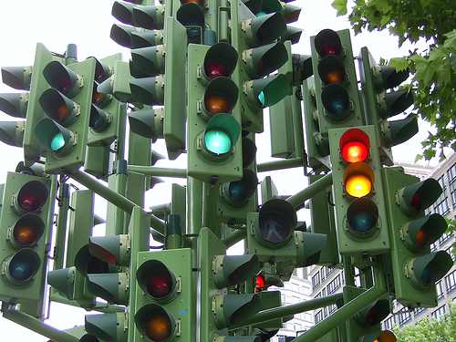
2. Accesso e trasferimento dei dati
Perché' è importante?
Dispositivi generano una considerevole quantità di dati
Guidano innovazione, contribuiscono alla creazione di nuovi prodotti
Gli operatori di mercato hanno bisogno di avere accesso a grandi e diversi datasets

Slide 8
Data Economy
Addressing current barriers
2. Accesso e trasferimento dei dati
OBIETTIVO
Rendere dati generati da dispositivi più accessibili per le imprese per promuovere l'innovazione e l'economia digitale
POSSIBILI AZIONI
  Linee Guida sulla condivisione dei dati
  Promuovere soluzioni tecniche per l'identificare e scambiare dati
  Regole contrattuali di default
  Accesso giustificato per motivi di interesse pubblico e scopi scientifici
  Diritti dei produttori di dati
  Accesso dietro corrispettivo

Slide 9
Data Economy
Addressing current barriers
3. Portabilità dei data, interoperabilità e standard
Regole di GDPR sulla portabilità non si applicano a dati non-personali
Portabilità di dati non-personali potrebbero promuovere innovazione e nuovi servizi, e stimolare concorrenza
Portabilità di dati dovrebbe essere resa più semplice e meno costosa in contesti B2B
Importanza dell' interoperabilità dei servizi, e di standard tecnici appropriati
POSSIBILI AZIONI
  Termini contrattuali raccomandati per facilitare costi di passaggio a un altro fornitore di servizi
  Sviluppo di ulteriori diritti di portabilità dei dati
  Migliorare l' interoperabilità tecnica e standard settoriali

Slide 10
Data Economy
Addressing current barriers
4. Responsabilità nel contesto di IoT e sistemi autonomi
IoT e sistemi autonomi combinano hardware, software & dati da molti operatori di mercato, rendendo complessa l' identificazione della responsabilità
Legalmente difficile stabilire se siano prodotti o servizi
Stabilire concetti & principi possibilmente adatti allo scopo
  POSSIBILI AZIONI
  Definizione delle responsabilità riguardo come un rischio è generato o come è gestito
  Schemi assicurativi volontari o obbligatori

Slide 11

5. Sperimentazione e test
Importante nell' esplorazione dei temi emergenti
Sperimentazione dedicata dovrebbe essere organizzata per testare possibili soluzioni
  ESEMPI
  Mobilità automatizzata e connessa –sperimentazione basata su 5G
  Sperimentazione con dati geo-spaziali

Slide 12
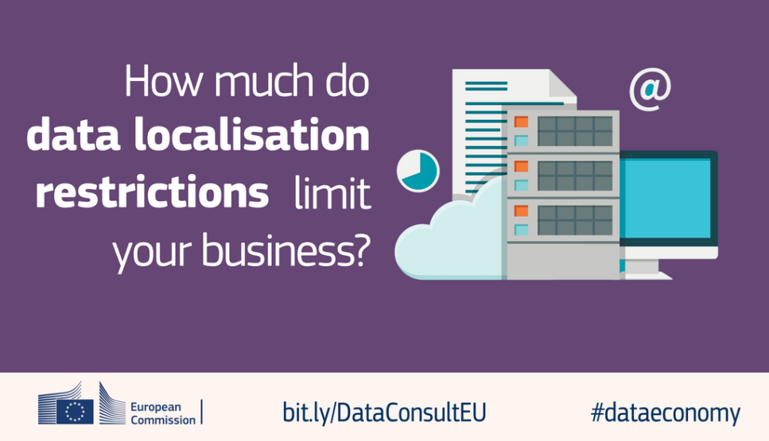
Data Economy
Public consultations and debate with Member States
Way forward
Comunicazione e Staff Working Document
Dialogo con Stati Membri / stakeholders, compresa consultazione pubblica (da 10/01 a 26/04) su:
Studi
  Libero flusso di dati
  Accesso e trasferimenti dei dati
  Portabilità
  Responsabilità (IoT e robotica)

Slide 13
Parte II- Cybersecurity
(Direttiva NIS)

Slide 14
La Strategia
Europea
EU Cybersecurity Strategy:
An Open, Safe and Secure Cyberspace
Digital Agenda for Europe
Cyber resilienza
- Direttiva NIS (capacità, cooperazione, gestione del rischio, notifica degli incidenti)
- Sensibilizzazione
Justice and Home Affairs
Ridurre il cybercrimine
EU Foreign and Security Policy
Politche di cyber difesa e capacità
Politiche internazionali per il cyberspazio
Risorse industriali e tecnologiche: piattaforma NIS; H2020
  I diritti fondamentali si applicano sia al mondo fisico che a quello digitale
  Cybersecurity dipende dai diritti fondamentali e contribuisce a proteggerli
  Accesso per tutti
  Sistemi di governance democratica e efficiente, che coinvolga gli stakeholders
  Cybersecurity è una responsabilità condivisa

Slide 15
La Direttiva NIS: dalla proposta alla trasposizione
21 mesi dopo l'entrata in vigore
trasposizioni nazionali (9 Mag 2018)
6 mesi in più per identificare
operatori di servizi essenziali (9 Nov 2018)
Trasposizione
6 Luglio2016
Entrata in vigore 20 giorni
dopo la pubblicazione su OJ
Adozione
7 Dic 2015
Sesto
trialogo informale
Accordo Politico
Febbraio
2013
EC proposal COM (2013)48)
Notes:
What is the timeline for implementation of the Directive?
August 2016 - Entry into force
February 2017 6 months Cooperation Group begins tasks
August 2017 12 months Adoption of implementing on security and notification requirements for DSPs
February 2018 18 months Cooperation Group establishes work programme
May 2018 21 months Transposition into national law
November 2018 27 months Member States to identify operators of essential services
May 2019 33 months (i.e. 1 year after transposition) Commission report assessing the consistency of Member States' identification of operators of essential services
May 2021 57 months (i.e. 3 years after transposition) Commission review of the functioning of the Directive, with a particular focus on strategic and operational cooperation, as well as the scope in relation to operators of essential services and digital service providers

Slide 16
La Direttiva NIS : obiettivi
  Maggiori capacità
  nazionali
Incrementare il livello di cybersecurity in
Europa
  Cooperazione
  a livello Europeo
Obblighi di sicurezza
e notifica degli incidenti

Slide 17
Capacità

Slide 18
Capacità
Tutti gli Stati Membri devono istituire
Strategie
Nazionali
NIS
Autorità
nazionali
competenti
Gruppo
di intervento
per la sicurezza
informatica
in caso
di incidente
(CSIRT)

Slide 19
Strategia nazionale NIS
Obiettivi strategici, priorità & quadri di governo
Individuazione di misure di preparazione, risposta & recupero
Metodi di coopezione tra settore pubblico e privato
Programmi di sensibilizzazione, formazione e istruzione
Piani di ricerca & sviluppo relativi alla strategia NIS
Piano di valutazione dei rischi
Elenco degli attori coinvolti nell'attuazione della strategia

Slide 20
Autorità nazionali competenti
Diventa automaticamente punto di contatto unico
Autorità nazionali competenti
Una
Multiple
Responsabile per i settori agli Allegati II & III
Tale ruolo può; essere assegnato ad una autorità già esistente
Notes:
Parla della slide sul Single Point of Contact

Slide 21
CSIRTs – Gruppi di intervento per la sicurezza informatica in caso di incidente
Uno o piu' CSIRT?
All'interno dell'autorità competente o no?
Conformità con i requisiti all'Allegato I
Compiti:
- Monitoraggio incidenti a livello naz.;
- Emissione di preallarmi, allerte & divulgazione di informazioni rilevanti;
- Intervento in caso di incidenti;
- Analisi dei rischi e degli incidenti & sensibilizzazione situazionale;
-Partecipazione alla rete CSIRT, etc.

Slide 22
Cooperazione

Slide 23
Cooperazione
Gruppo
di Cooperazione
cosa: cooperazione strategica
chi: SM; CE (segretariato),
ENISA
Rete di CSIRT
cosa: cooperazione operativa
chi: CSIRT nazionali;
CERT-EU; ENISA (segretariato)

Slide 24
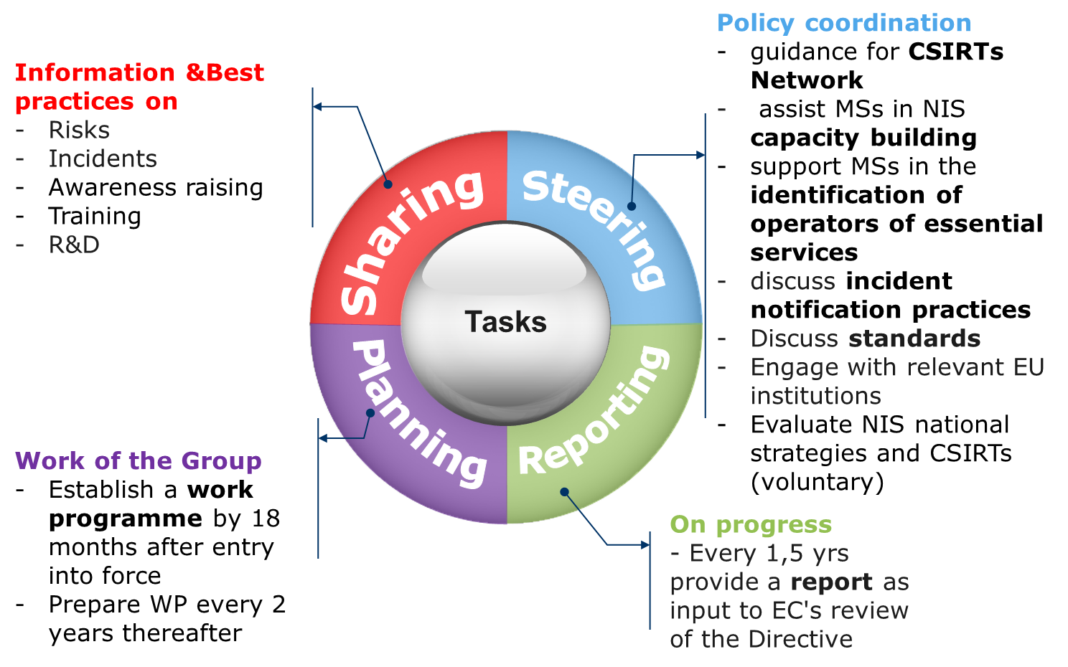
Gruppo di Cooperazione- Compiti

Slide 25
Rete di CSIRT - Compiti
Scambiare informazioni
su servizi CSIRT,
operazioni e capacità
Discutere insegnamenti appresi
dalle esercitazioni NIS
Scambiare informazioni su
incidenti individuali
(su richiesta & base volontaria)
Discutere capacità e
preparazione di un
CSIRT individuale
(su richiesta)
Identificare risposte
coordinate agli incidenti
(su richiesta &
base volontaria)
Compiti
Linee Guida su
cooperazione operativa
Sostegno nel far fronte agli
incidenti transfrontalieri
(su base volontaria)
Informare Gruppo di
Cooperazione & chiedere
orientamenti
Esaminare ulteriori forme di
cooperazione operativa
Relazione su esperienza acquisita
trasmessa per riesame
Direttiva (ogni 18 mesi)

Slide 26
Obblighi in materia di sicurezza e notifica degli incidenti

Slide 27
Obblighi di sicurezza e notifica
Categorie di Operatori
Operatori di Servizi Essenziali(Allegato II)
Fornitori di Servizi Digitali
(Allegato III)

Slide 28
Operatori di servizi essenziali
Energia
Elettricità' – Gas - Petrolio
Trasporti
Aereo – Ferroviario – Vie d'Acqua – Strada
Infrastrutture dei mercati finanziari
Infrastrutture digitali
Internet exchange points - Domain name system service providers - Top level domain name registers
Acqua
Fornitura e distribuzione di acqua potabile
Settore Bancario
Enti creditizi
Istituti sanitari
Compresi ospedali e cliniche private

Slide 29
  Identificazione di Servizi Essenziali
Ogni SM identificheranno gli operatori soggetti agli obblighi di sicurezza e notifica applicando i seguenti criteri:
  Soggetto fornisce un servizio essenziale per mantenimento
  di attività sociali e/o economiche fondamentali;
1
  la fornitura di tale servizio dipende dalla rete
  e dai sistemi informativi; e
2
3
  un incidente NIS avrebbe effetti negativi rilevanti
  sulla fornitura di tale servizio

Slide 30
Fornitori di Servizi Digitali
Mercato online
Servizi nella nuvola (cloud computing)
Motore di ricerca online

Slide 31
Fornitori di Servizi Digitali nel campo di applicazione della Direttiva
Direttiva definisce tre categorie di fornitori di servizi digitali.
Tutte le entità che corrispondono alla definizioni sono automaticamente soggette agli obblighi di sicurezza e notifica.
Micro and piccole imprese secondo la definizione contenuta nella Raccomandazione della Commissione 2003/361/EC del 6 Maggio 2003 sono escluse dal campo di applicazione della Direttiva.

Slide 32
Obblighi di sicurezza
SM assicurano che gli Operatori di
Servizi Essenziali e i Fornitori di Servizi
Digitali adotti misure di sicurezza al fine di:
Prevenire rischi
Assicurare NIS
Gestire Incidenti
Obblighi tecnici e organizzativi appropriati & proporzionali al rischio
Obblighi dovrebbero garantire un livello di sicurezza di NIS appropriato al rischio
Obblighi dovrebbero prevenire e minimizzare l'impatto degli incidenti a carico di reti usate per fornitura servizi

Slide 33
Obblighi di notifica
SM provvedono affinché operatori notifichino senza
indebito ritardo all'autorità competente o al CSIRT
Operatori di
Servizi Essenziali
Fornitori di
Servizi Digitali
Add Your Title
"Incidenti
aventi un
impatto rilevante
sulla continuità dei
servizi essenziali
prestati.[...]"
"qualsiasi incidente
avente un impatto
rilevante sulla
fornitura di un
servizio di cui
all'allegato III che essi
offrono all'interno
dell'Unione."

Slide 34

Grazie per l'attenzione!
Notes:
34

